Slide 1
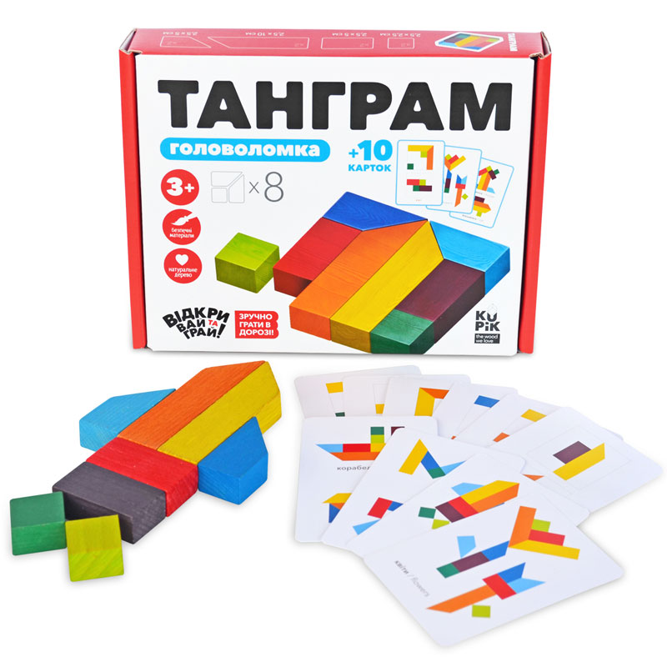
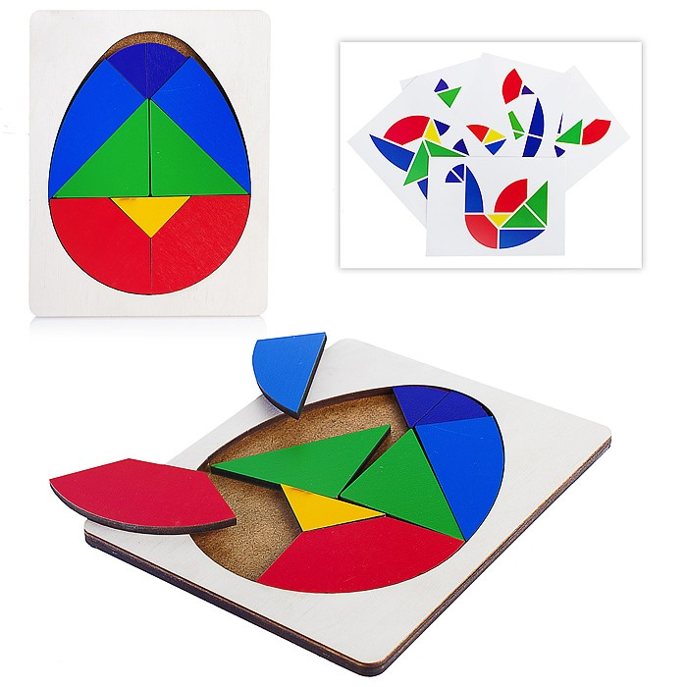
МДОУ «Детский сад № 215»
Мастер-класс для педагогов муниципальной системы образования
Использование игр-головоломок в развитии мыслительных операций у детей дошкольного возраста
26 октября 2021 г.

Slide 2
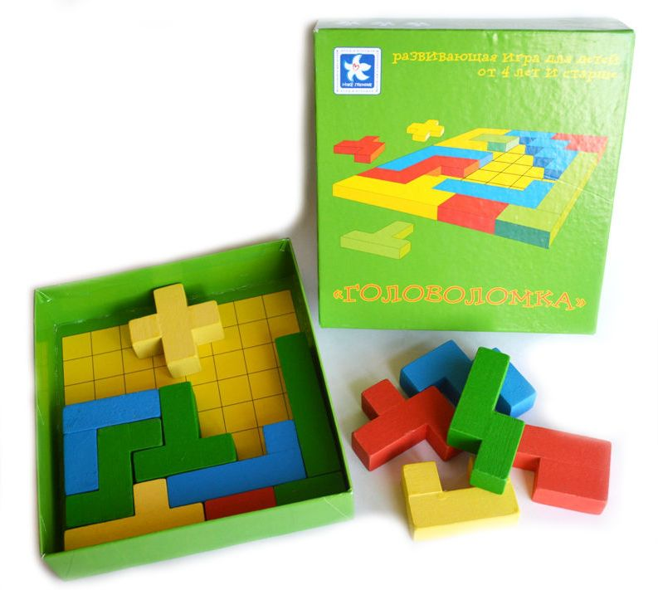
Без игры нет и не может быть полноценного умственного развития. Игра – это огромное светлое окно, через которое в духовный мир ребенка вливается живительный поток представлений, понятий. Игра – это искра, зажигающая огонёк пытливости, любознательности.
В.А. Сухомлинский

Slide 3
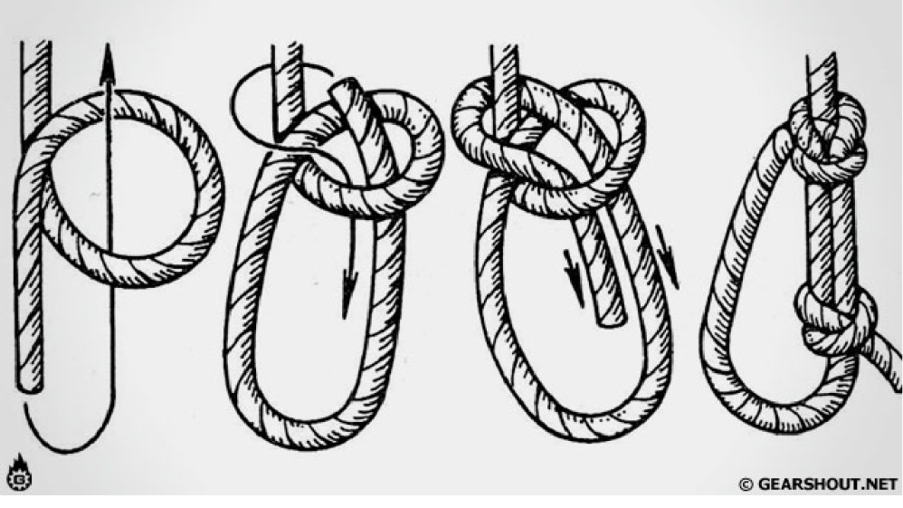
КРИПТЕКС – знаменитая головоломка Леонардо да Винчи
Древние металлические и веревочные головоломки

Slide 4
ГОЛОВОЛОМКА — загадка, задача, требующая для своего решения догадливости, сообразительности; игра с задачами такого характера.
Большой Энциклопедический словарь
ГОЛОВОЛОМКА — ж. 1. Специально подобранная загадка, задача и т.п., для решения которой требуются сообразительность и знания в соответствующей области. 2. Забавная поделка, состоящая из различных соединенных между собою элементов, которые необходимо разъединить .
Современный толковый словарь русского языка Ефремовой
ГОЛОВОЛО́МКА – жен. головоломная загадка, задача. Задать головоломку кому-н.: заставить подумать, поразмыслить над чем-н. трудным.
Толковый словарь Ожегова.

Slide 5
Благодаря играм-головоломкам, ребёнок получает возможность включиться в деятельность, в ходе которой могла бы проявиться его активность в рамках нестандартной, неоднозначной ситуации, когда необходимо обнаружить скрытые, «закодированные» пути решения поставленных задач.

Slide 6
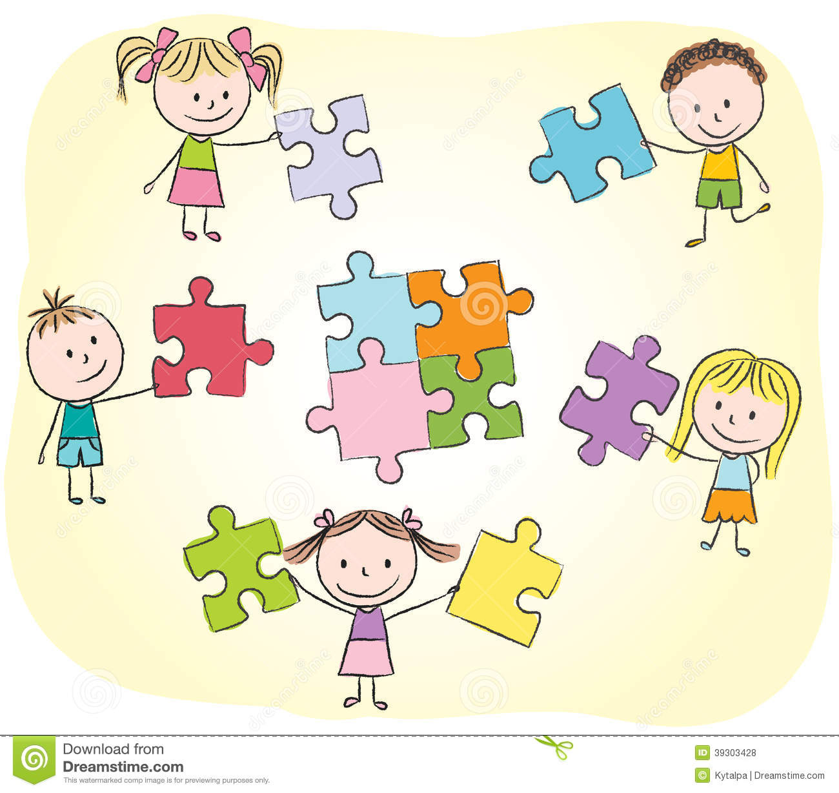
Появление у ребёнка способности к самоконтролю и саморегуляции своей деятельности значительно повышает уровень осознанности своих действий и поведения, что является важнейшим условием интеллектуального развития ребёнка старшего дошкольного возраста.

Slide 7
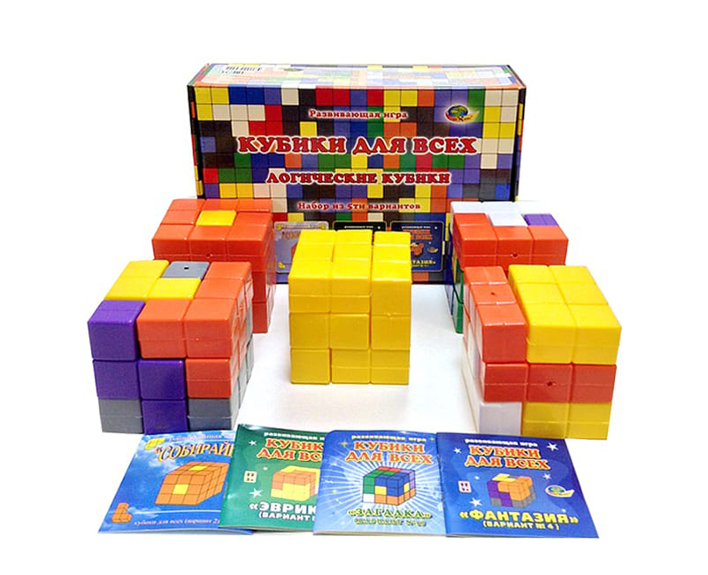
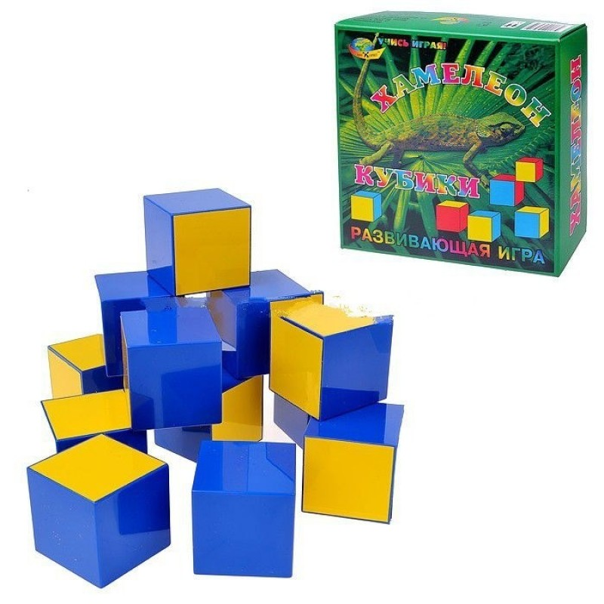
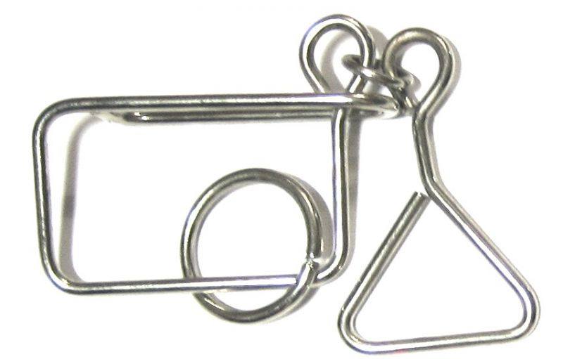
Головоломки, направленные на решение конструктивных задач
Проволочные
головоломки

Slide 8
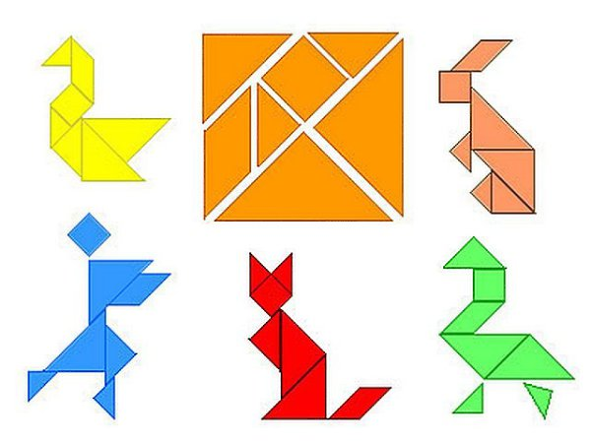
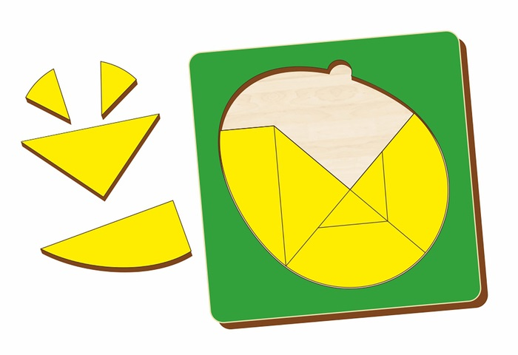
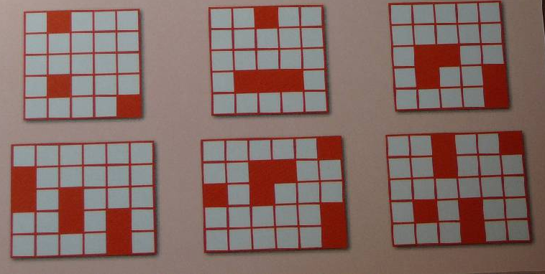
Головоломки, направленные на решение геометрических задач
ТАНГРАМ
КОЛУМБОВО ЯЙЦО
ЛАБИРИНТЫ
(графические
или
механические)

Slide 9
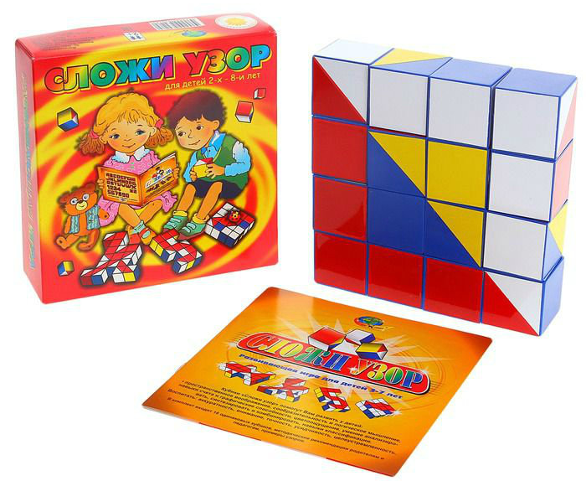
В головоломках, направленных на решение конструктивных, геометрических задач, решение предстаёт перед ребёнком в виде видимых и осязаемых вещей, что позволяет сопоставлять наглядно «задание» с «решением» и самому контролировать и проверять правильность своих действий.

Slide 10
Игры-головоломки комбинаторного характера - стратегические
Игры такого типа используются с целью развития логического мышления, сообразительности, памяти, комбинаторных способностей, смекалки и находчивости, умения планировать и запоминать 2—3 игровых хода и др.

Slide 11
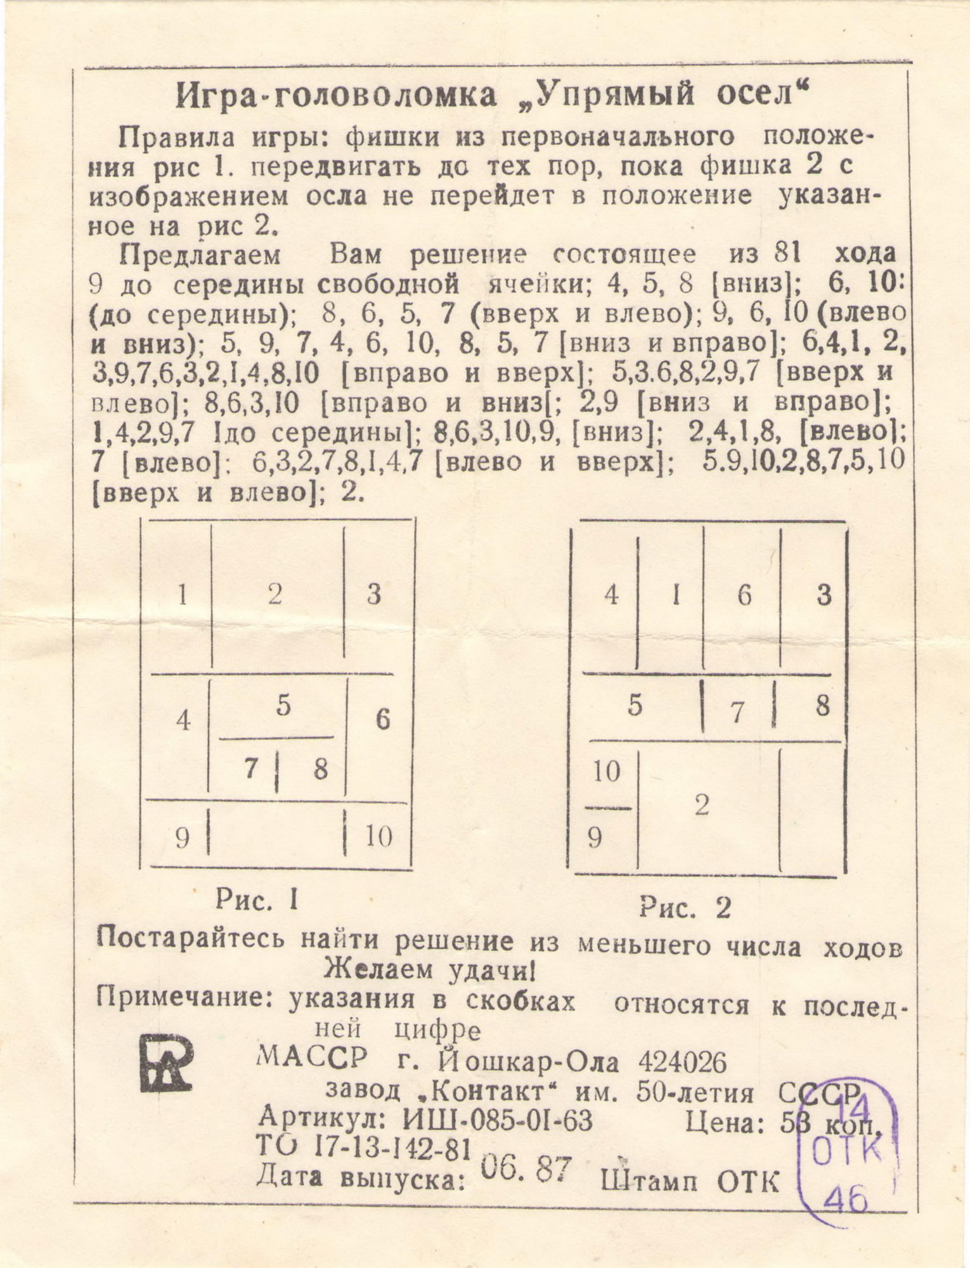
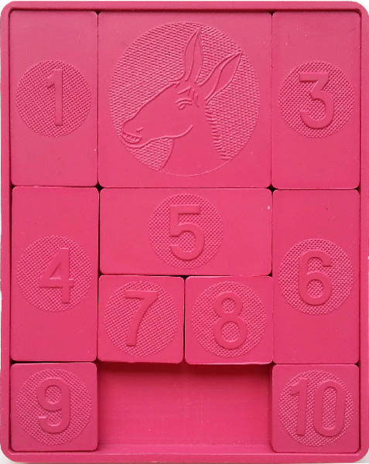
Игры-головоломки комбинаторного характера - стратегические

Slide 12
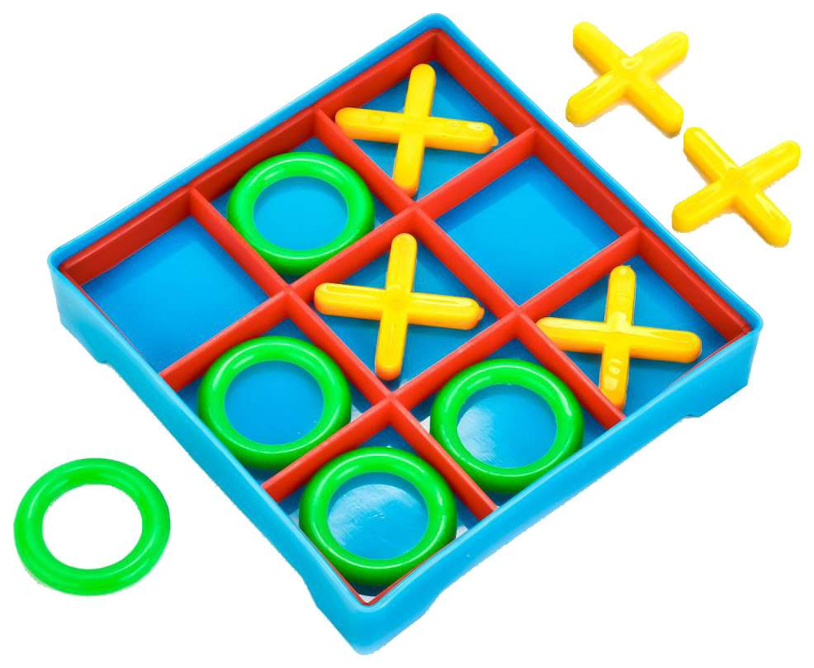
Игра «Уголки»

Slide 13
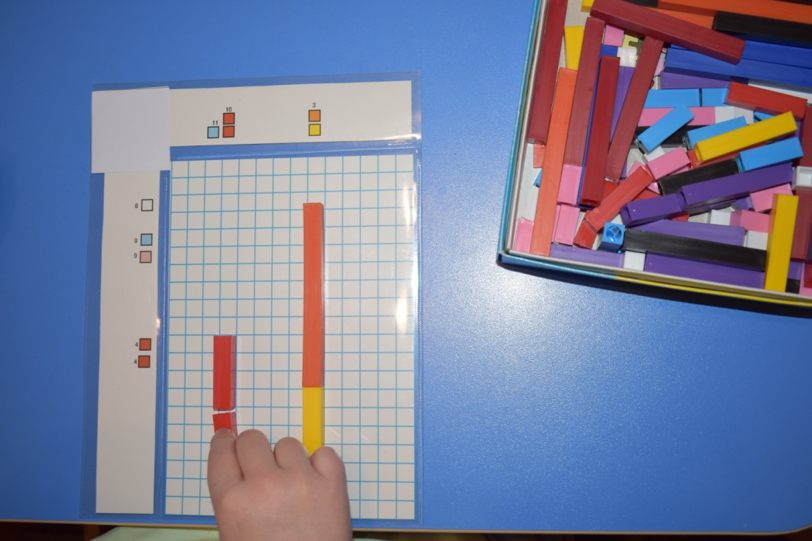
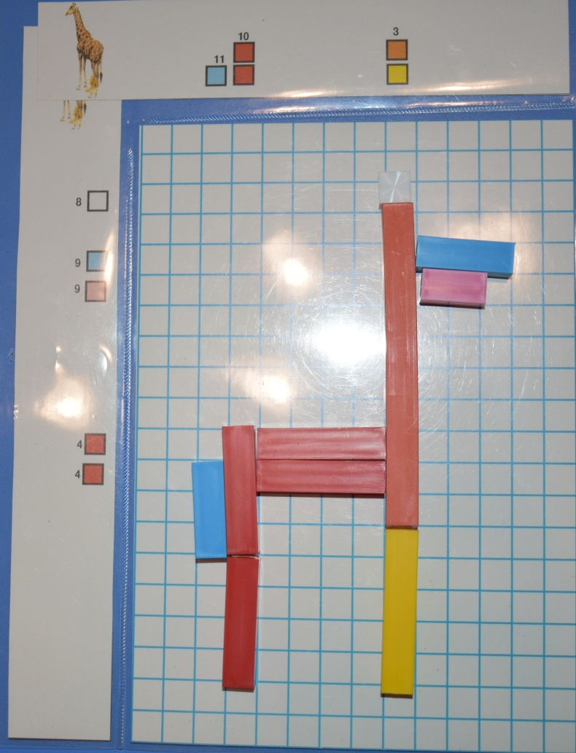
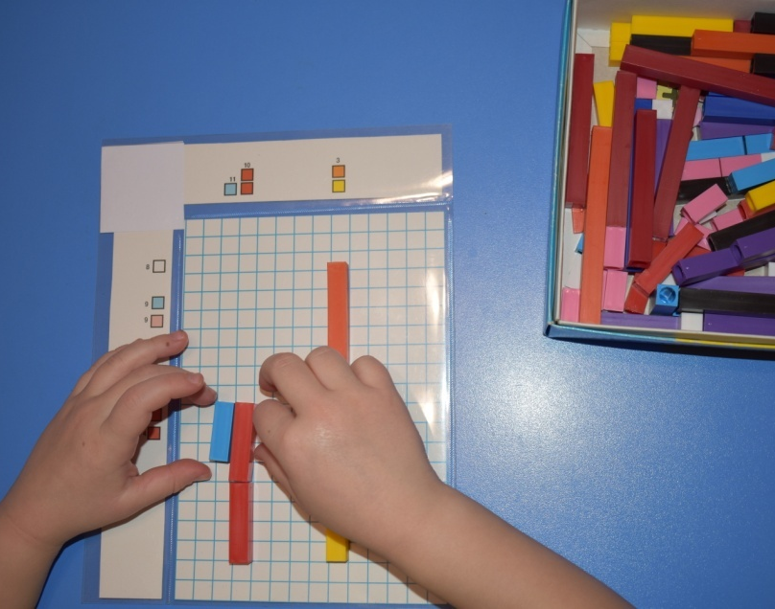
Японский кроссворд
(игра «Кростики» с палочками Кюизенера)

Slide 14
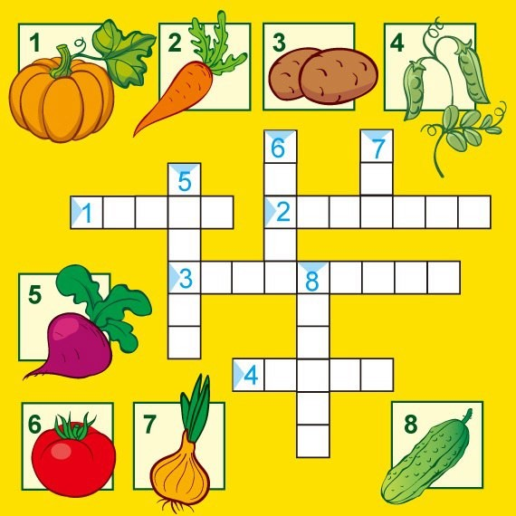
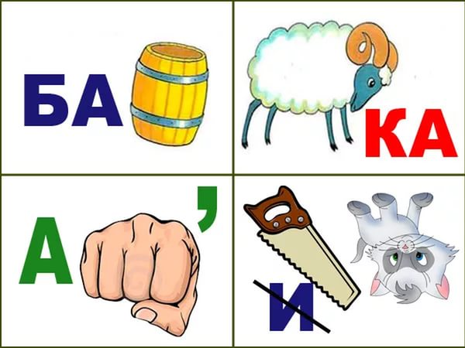
Головоломки с буквами и словами
кроссворды
ребусы
метаграммы

Slide 15
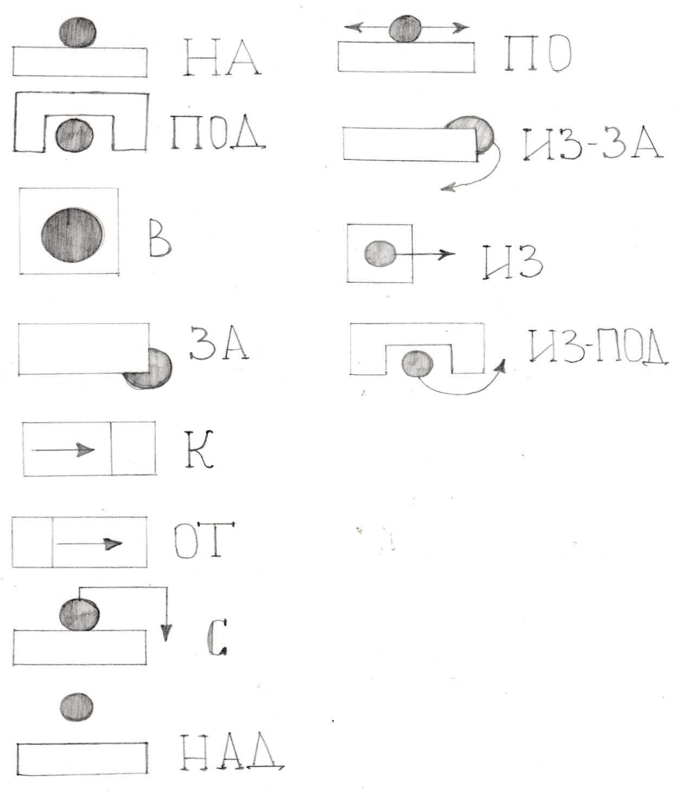
РЕБУСЫ С ИСПОЛЬЗОВАНИЕМ СХЕМ ПРЕДЛОГОВ

Slide 16
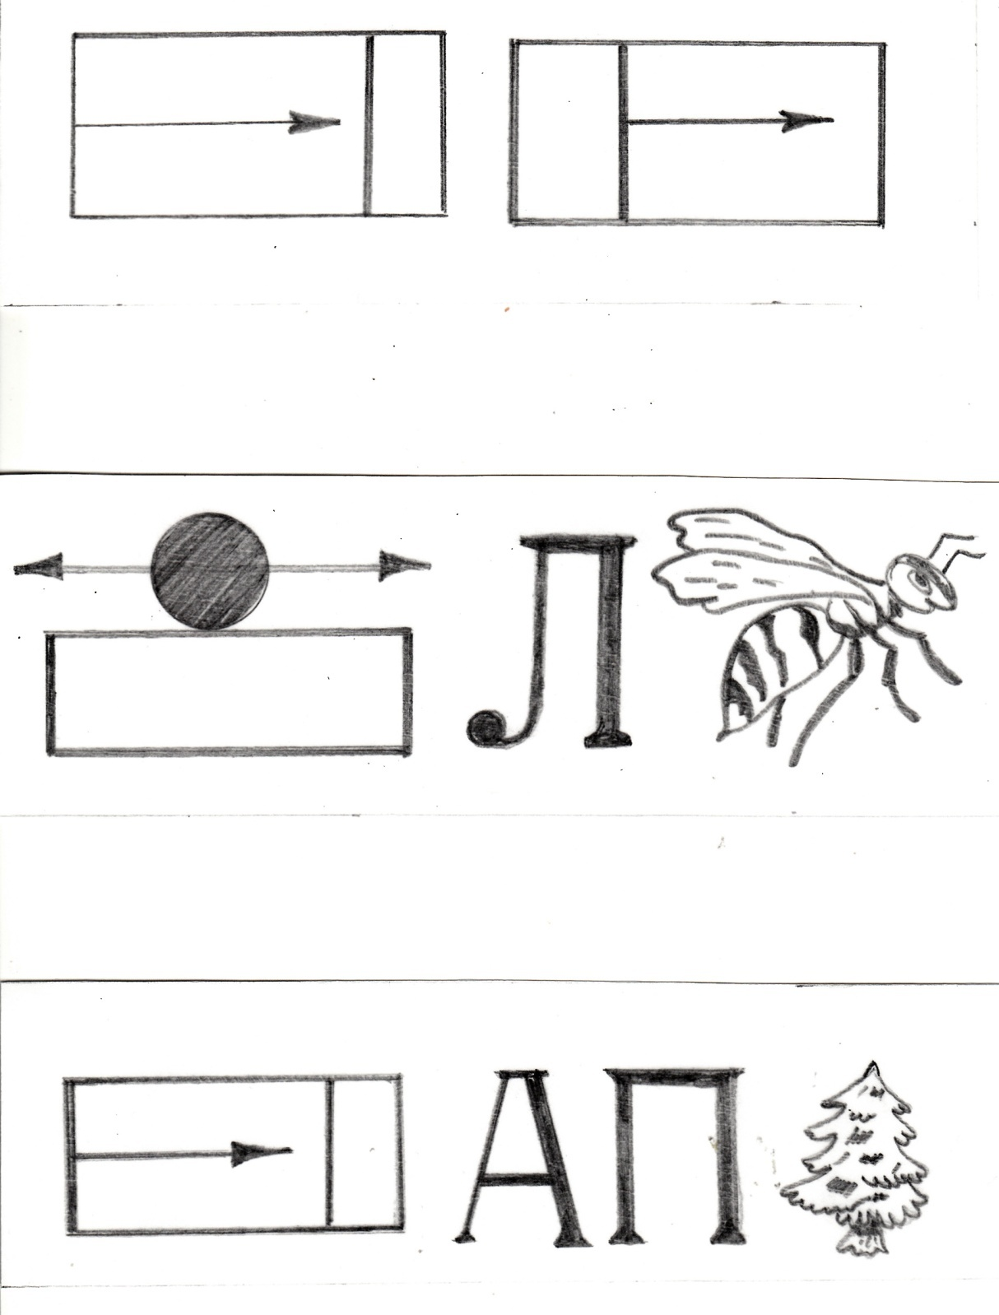

Slide 17
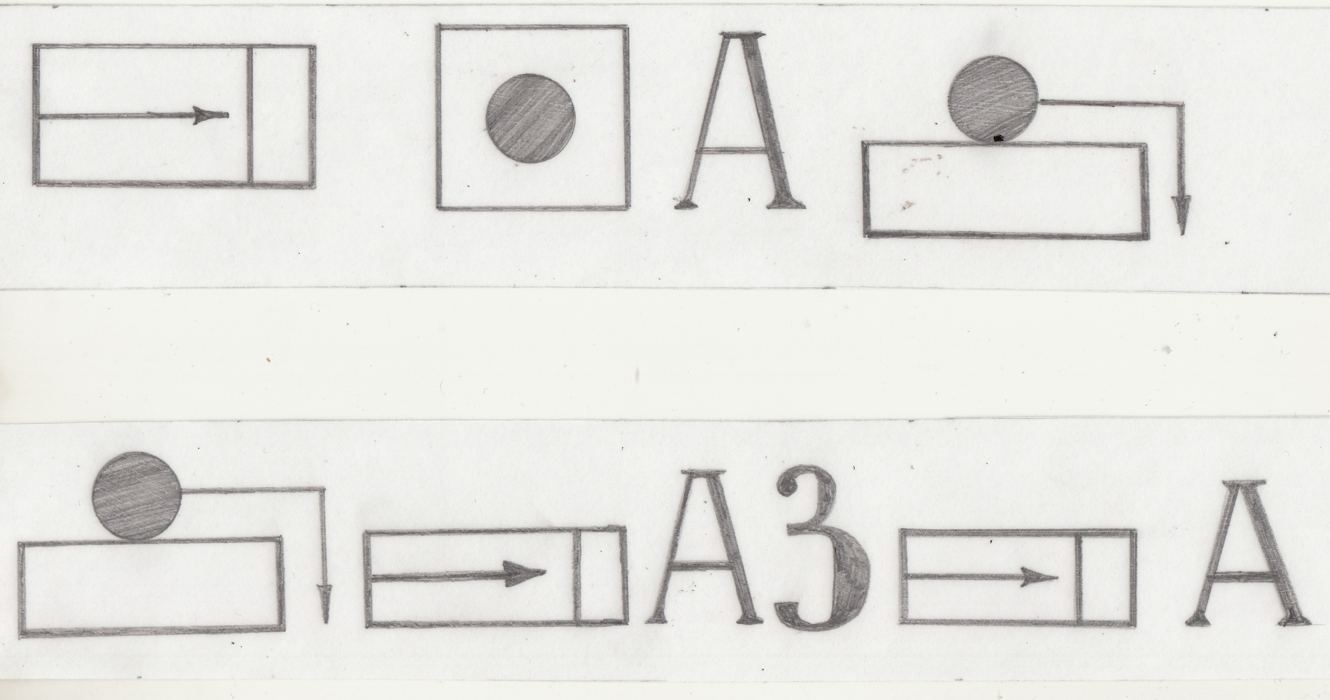

Slide 19
ЗАШИФРОВАННЫЕ СЛОВА

Slide 21
ИЗОГРАФЫ
(буквы)

Slide 22
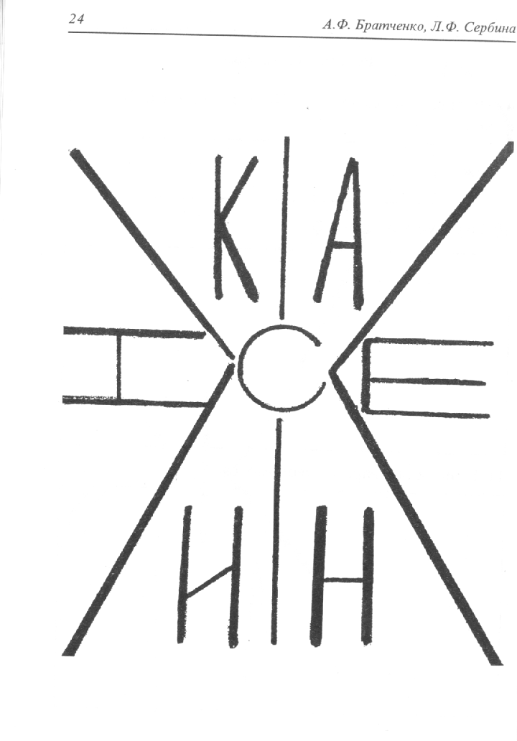

Slide 23
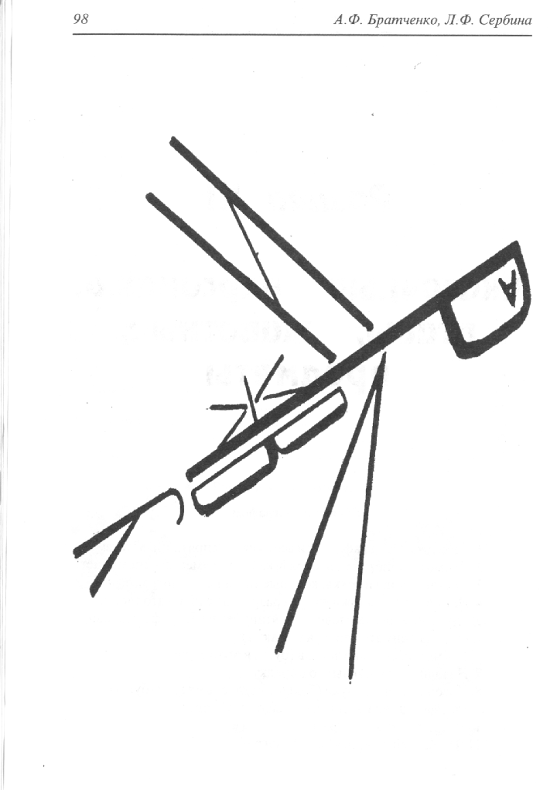

Slide 24
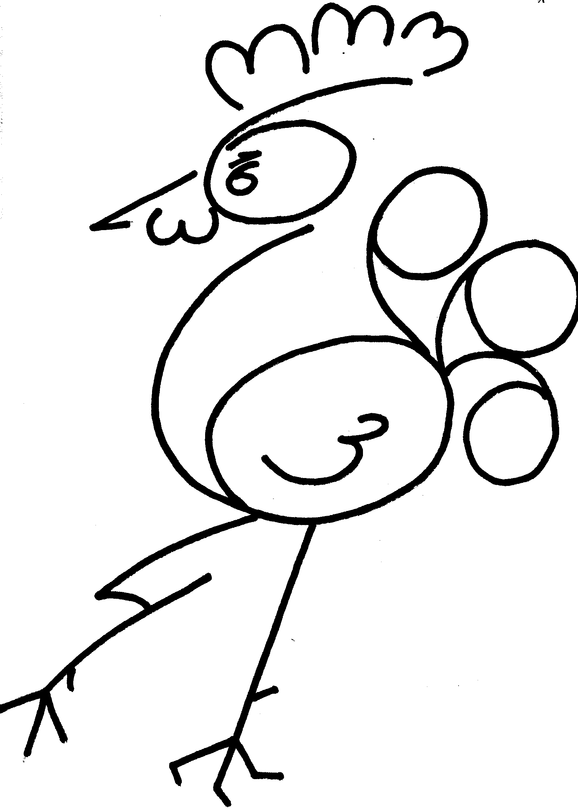
ИЗОГРАФЫ
(цифры)

Slide 25
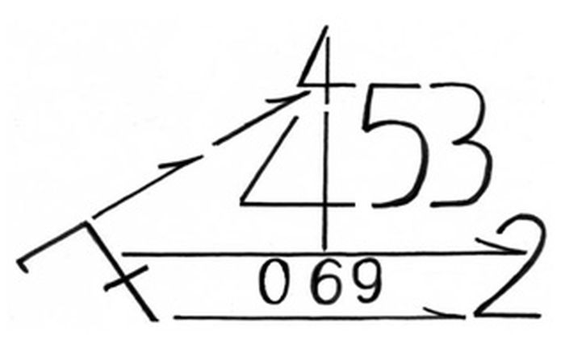

Slide 26
«Головоломные» задачи
ЗАГАДКИ В КАРТИНКАХ
Созданы в жанре рисованной головоломки. Поиск «секретов», спрятанных в головоломке позволяет развить у ребенка логическое мышление, смекалку, находчивость, усидчивость.

Slide 27
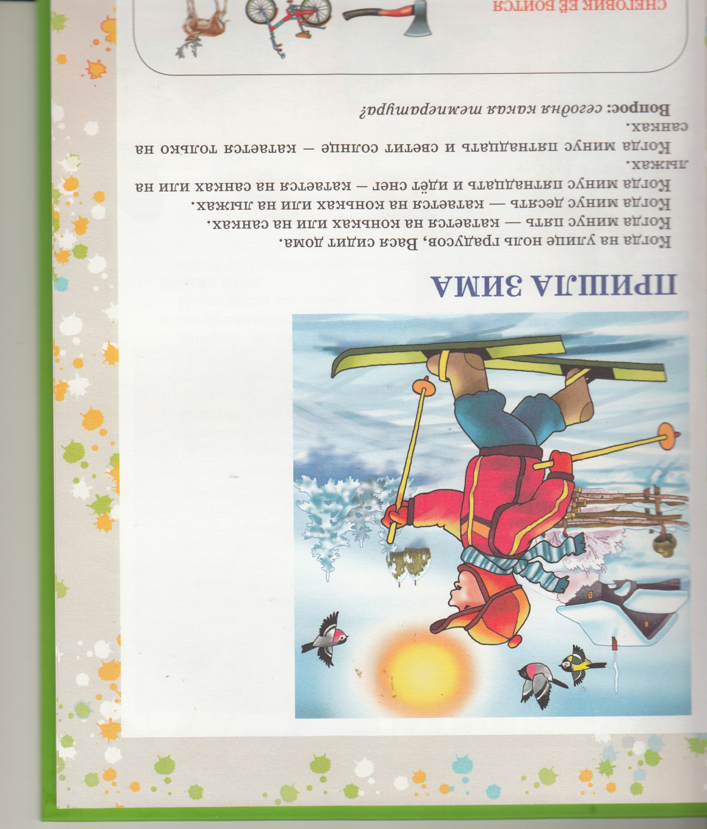

Slide 28
Спасибо за внимание!

